Slide 1
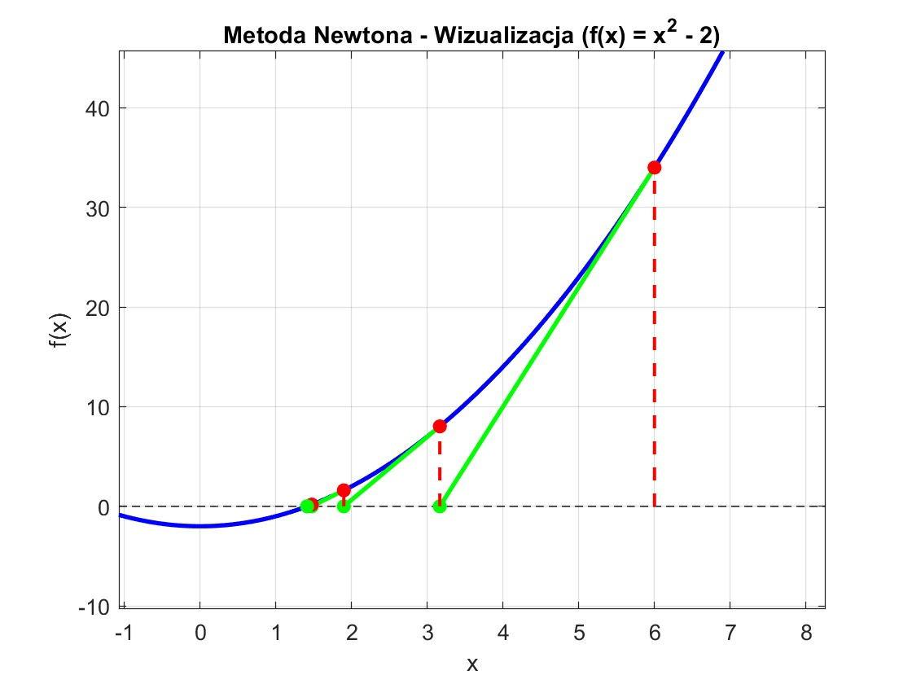
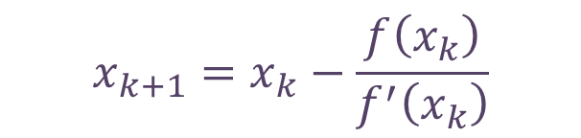
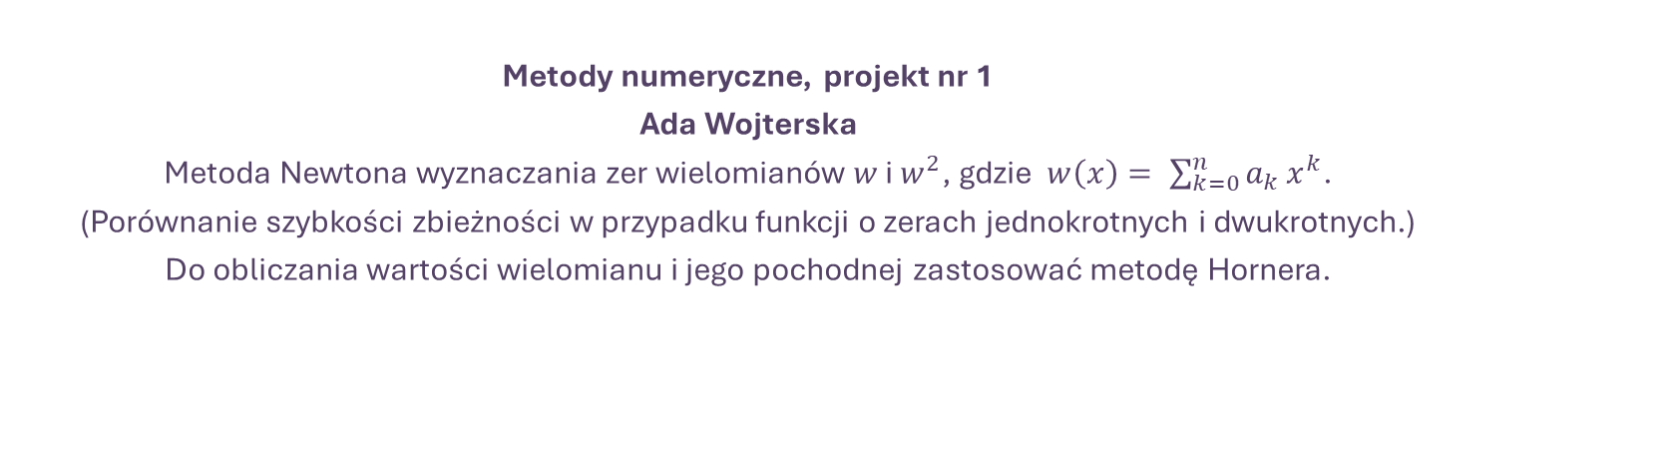
Metody numeryczne, projekt nr 1 Ada Wojterska Metoda Newtona wyznaczania zer wielomianów $w$ i $w^{2}$, gdzie $w\left(x\right)= \sum_{k=0}^{n}{a_{k}}x^{k}$. (Porównanie szybkości zbieżności w przypadku funkcji o zerach jednokrotnych i dwukrotnych.) Do obliczania wartości wielomianu i jego pochodnej zastosować metodę Hornera.
$$x_{k+1}=x_{k}−\frac{f\left(x_{k}\right)}{f^{′}\left(x_{k}\right)}$$
Współczynnik zbieżności p:
Dla pierwiastków jednokrotnych p = 2
Dla pierwiastków wielokrotnych p = 1

Slide 2
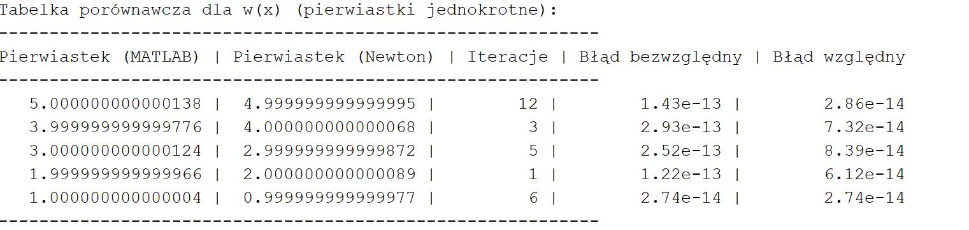
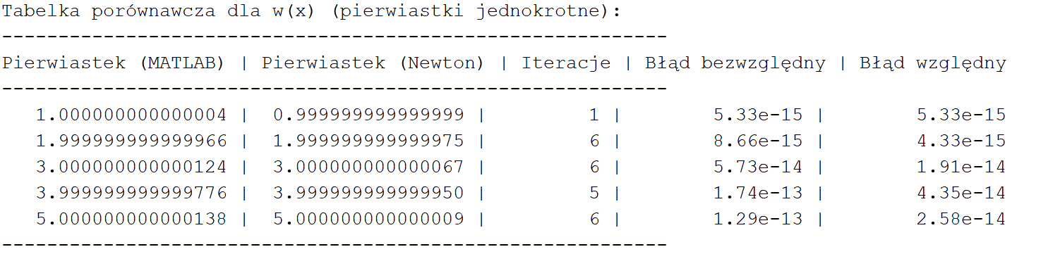
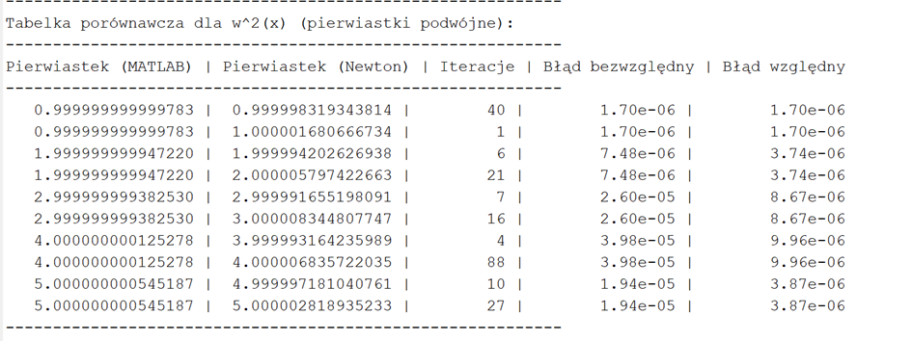
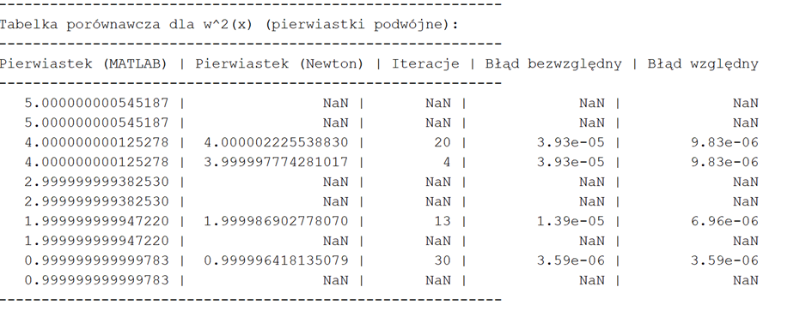



PRZYPADEK 1 – PODSTAWOWY $$w(x) = (x−1)(x−2)(x−3)(x−4)(x−5)$$
$x_{0}=4.5$
$$x_{0}=4.23$$
więcej iteracji
większe błędy
problemy ze znajdowaniem pierwiastków

Slide 3
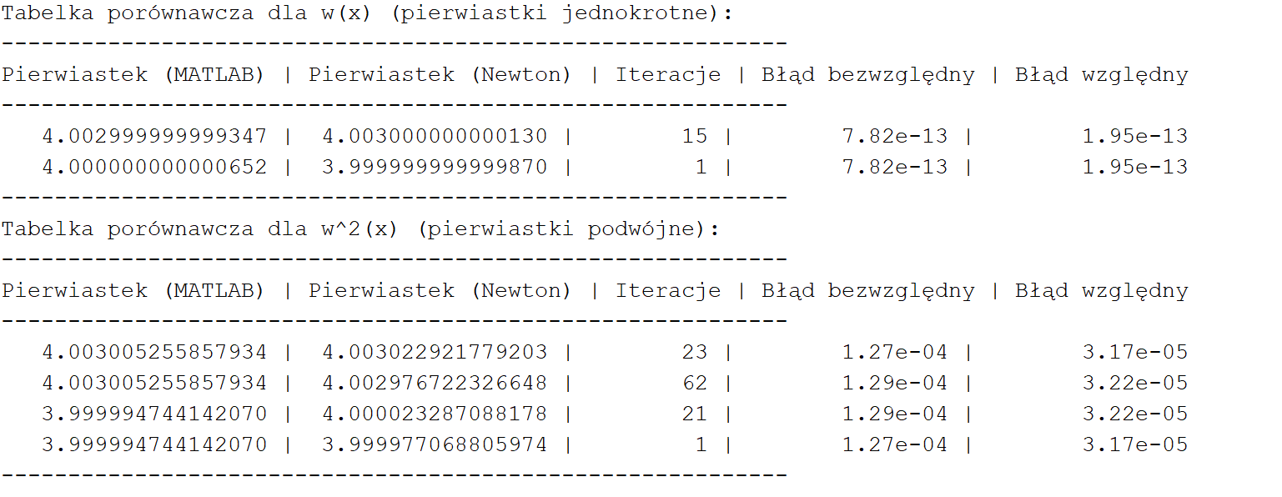
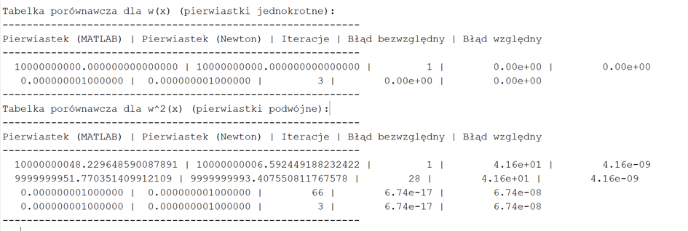
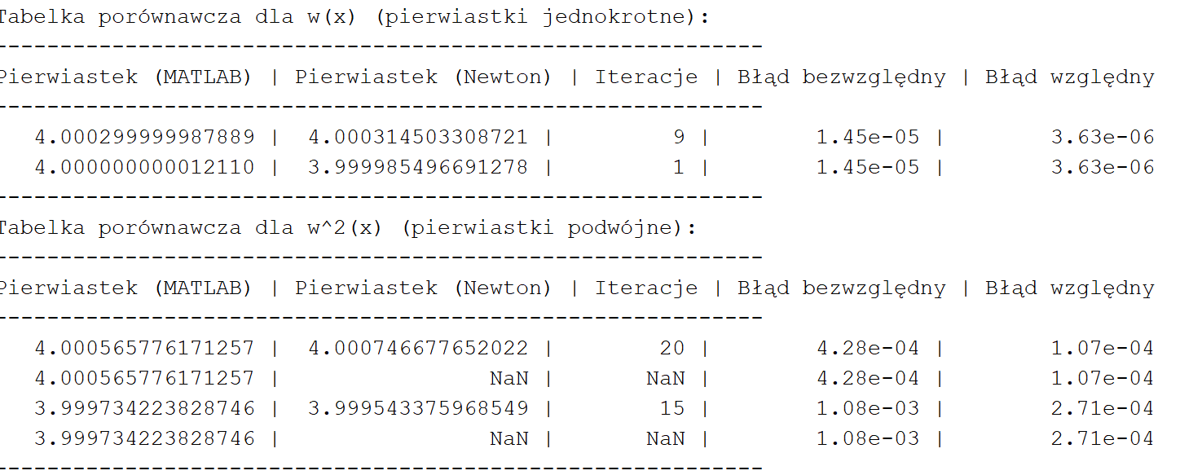


PRZYPADEK 2 i 3 – BLISKIE PIERWIASTKI / DALEKIE PIERWIASTKI $w(x) = (x−4.001)(x−4.002)$ i $w(x) = (x−4.0001)(x−4.0002)$ $$w(x) = (x−0.000000001)(x−10000000000)$$
$$w(x) = (x−4.001)(x−4.002)$$
$$w(x) = (x−0.000000001)(x−10000000000)$$
$$w(x) = (x−4.0001)(x−4.0002)$$
Program radził sobie dość dobrze,
błędy względne niewielkie
znajdowało pierwiastki dopiero dla $x_{0}=4.00015$

Slide 4
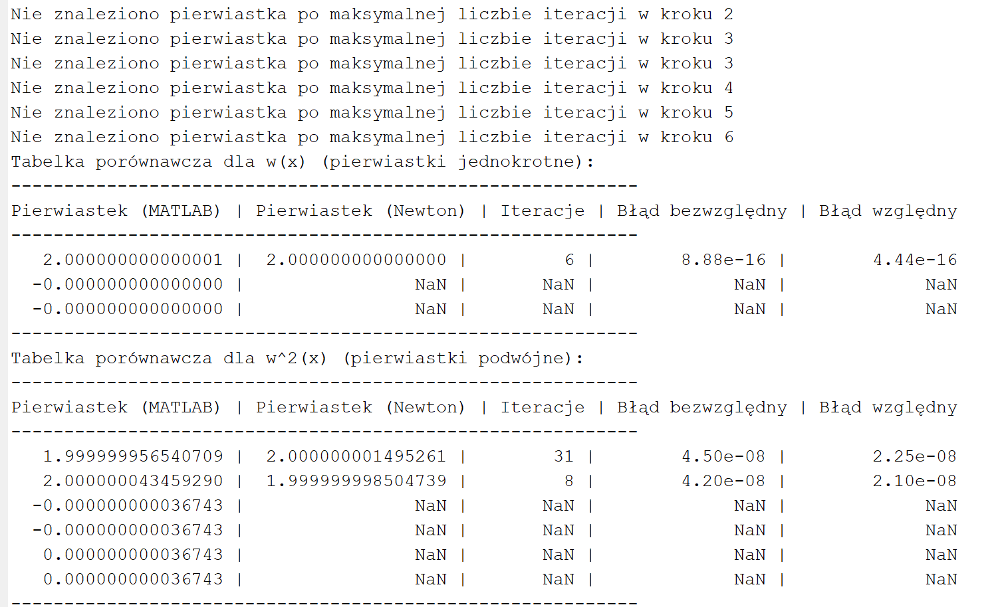

PRZYPADEK 4 – ROZWIĄZANIA ZESPOLONE $$w(x) = (x^{2}+1)(x−2)$$
Wbudowana funkcja roots() wyświetla część rzeczywistą pierwiastków

Slide 5
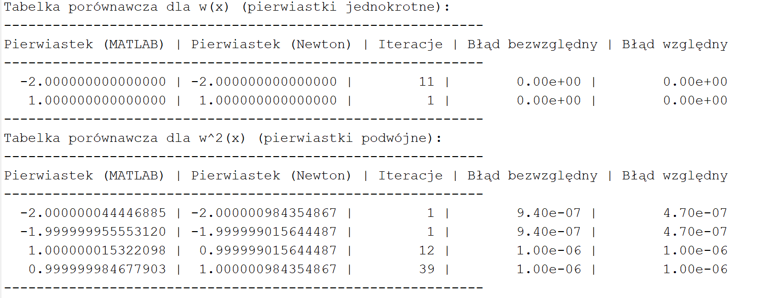
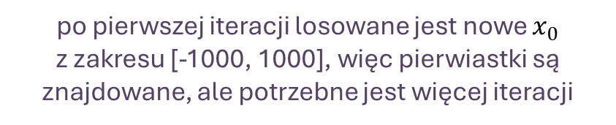

PRZYPADEK 5 – ZEROWANIE SIĘ POCHODNEJ $$w(x) = (x−1)(x+2)$$
Dla $x_{0}=−\frac{1}{2}$ zeruje się pierwsza pochodna.
po pierwszej iteracji losowane jest nowe $x_{0}$
z zakresu [-1000, 1000], więc pierwiastki są znajdowane, ale potrzebne jest więcej iteracji

Slide 6
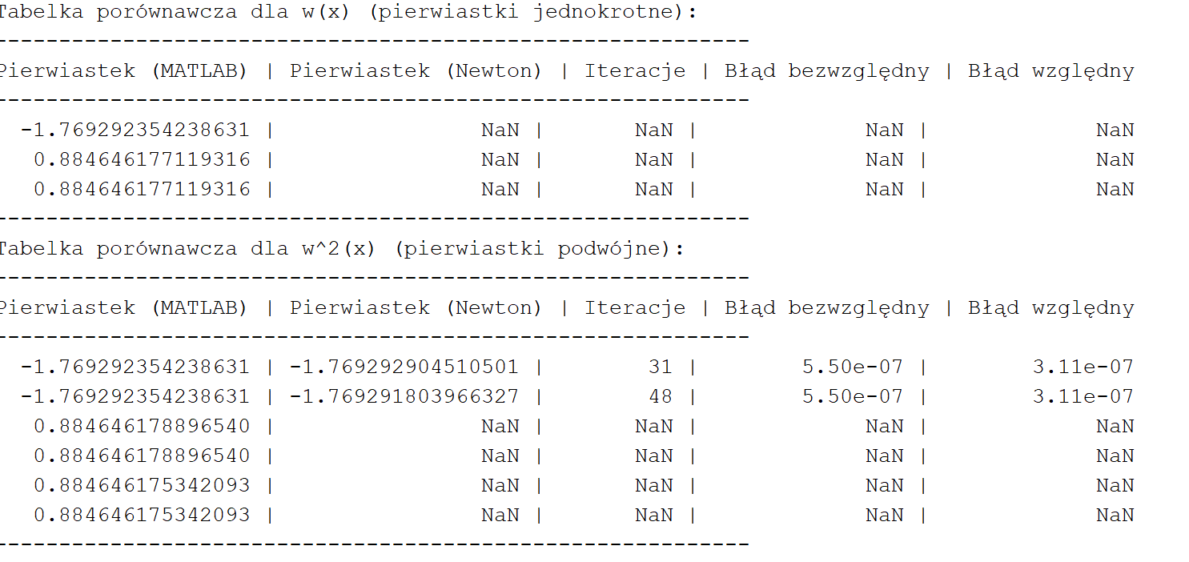
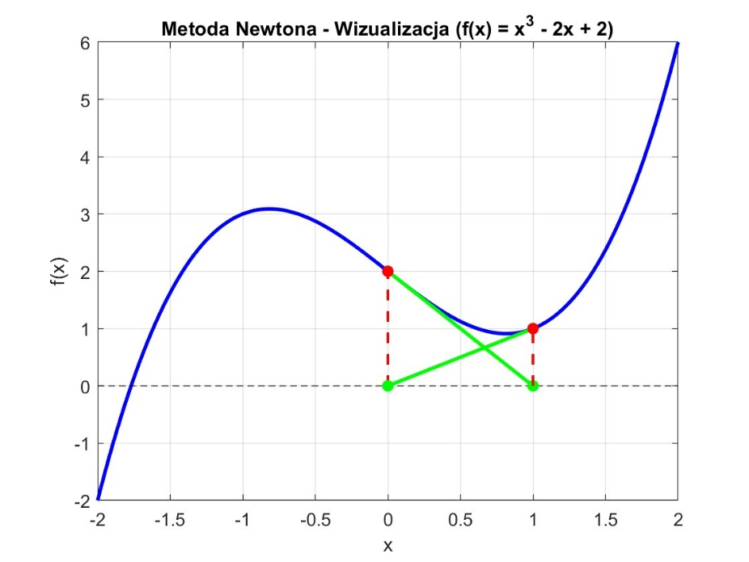
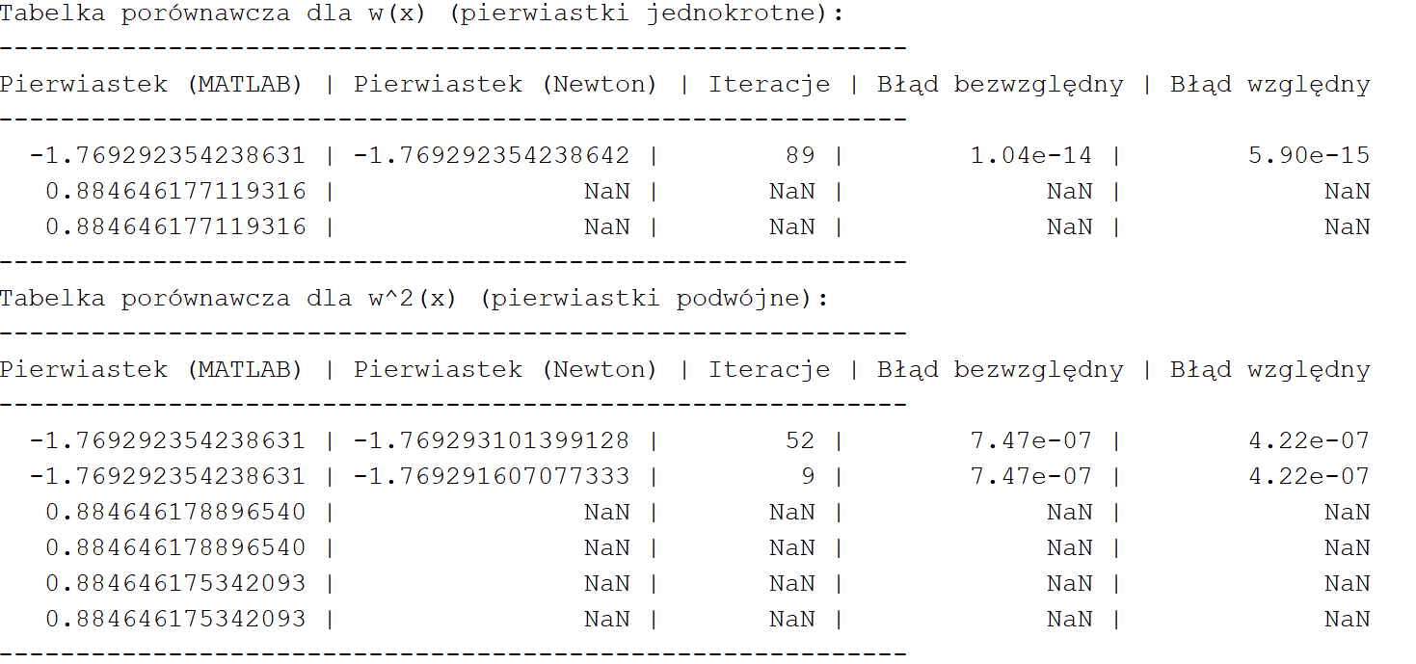


PRZYPADEK 6 – OSCYLACJE $$w(x) = (x^{3}−2x+2)$$
Wizualizacja oscylacji
między punktami $x_{1}=0$oraz $x_{2}=1$
$x_{0}=0.1$
$x_{0}=0.14$

